Slide 1

Магазин «Дюймовочка»
Студены:
Ашур Амир Куссаевич К3239
Дидык Глеб Олегович К3239
Котков Дмитрий Александрович К3240
Голинский Данила Владимирович K3240
Преподаватели:
Белов Александр Олегович Говорова Марина Михайловна

Slide 2
Цель
Спроектировать функциональную модель АИС «Дюймовочка» для автоматизации управления продажами, закупками и учётом товаров.

Slide 3
Методы и средства
Для проектирования функциональной модели использована методология DFD. В качестве основного инструмента для построения диаграмм выбран Freeform,так как он позволяет наглядно отображать процессы, потоки данных и внешние сущности.

Slide 4
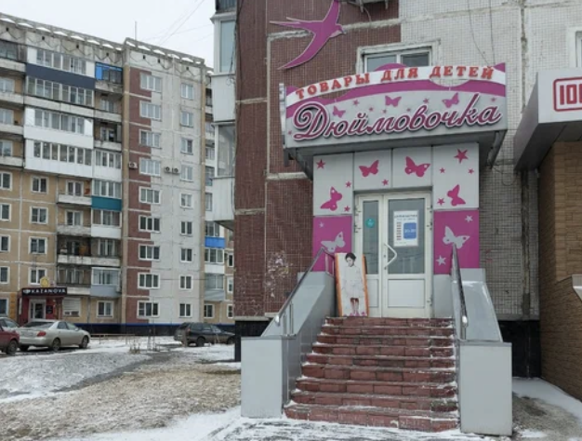
Задачи
Определить назначение информационной системы.
Выделить основной процесс и внешние сущности.
Определить потоки данных между внешними сущностями и основным процессом.
Построить контекстную диаграмму (уровень А-0).
Провести декомпозицию основного процесса на подпроцессы и выявить связи между ними.
Построить детализированную диаграмму (уровень А0).

Slide 5
Основной процесс:
Управление продажами, закупками и учётом товаров.
Предметная область
Магазин модной одежды "Дюймовочка" (розничная торговля, работа с клиентами, учёт товаров и продаж).

Slide 6
Внешние сущности и основной процесс
Основной процесс:
Управление продажами, закупками и учётом товаров.
Внешние сущности:
Клиент – покупатель, оформляет заказ и возвраты
Поставщик – поставляет товар, предоставляет информацию о нём.
Бухгалтер – получает финансовую отчётность.
Юрист – получает данные о проблемных сделках.
Продавец – взаимодействует с клиентом, передаёт информацию о спросе.

Slide 7
Назначение ИС
Для Продавца:
Автоматизация рутинных операций по продажам.
Централизованный доступ к данным о товарах и остатках.
Для Клиента:
Быстрое оформление заказов и прозрачная процедура возврата.
Для Юриста:
Своевременное получение информации о проблемных сделках для их правовой оценки.
Для Поставщика:
Чёткое планирование закупок и автоматизированное взаимодействие по поставкам.
Для Бухгалтера:
Автоматическое формирование финансовой и налоговой отчётности.
Получение точных данных о доходах/расходах в режиме реального времени.

Slide 8
Потоки данных между внешними сущностями и системой
сущность | Входы в систему (что предоставляет) | Выходы из системы (что получает)
Клиент | Заказ, Требование на возврат | Подтверждённый заказ (чек), Статус возврата
Продавец | Данные о продаже, Информация о спросе | Отчёт по продажам, Данные об остатках
Бухгалтер | Запрос финансовых данных | Финансовый отчёт, Налоговая отчётность
Юрист | Запрос данных по спорной сделке | Отчёт о проблемных /спорных сделках. Вывод/решение
Поставщик | Накладная на поставку | Заказ на поставку, План закупок

Slide 9
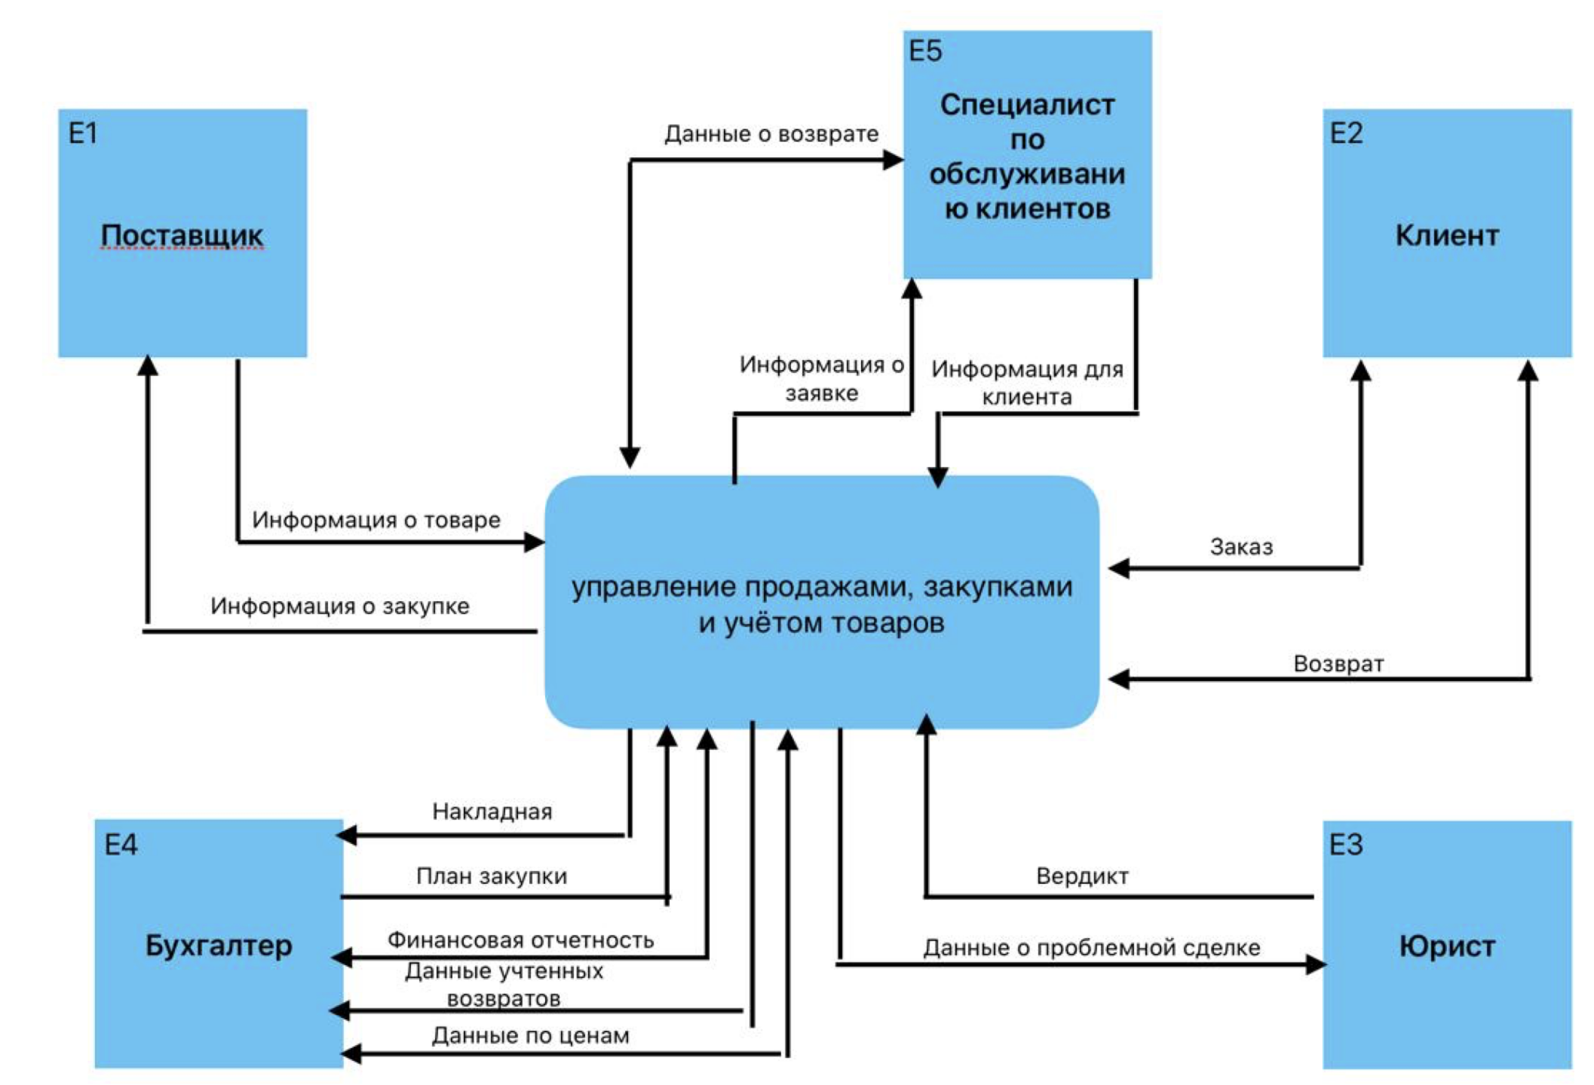
А-0

Slide 10
Матрица списка событий
Название процесса | Входные потоки | Выходные потоки
Оформление заказа и продажи | Запрос на товар (от Клиента/Продавца) Данные о наличии (из Базы товаров | Чек / Накладная Данные о продаже (в Базу продаж) Обновленные данные об остатках (в Базу товаров)
Обработка возвратов | Заявка на возврат (от Клиента) Данные о покупке (из Базы продаж) | Акт возврата Данные для возврата денег (в Фин.учет) Обновленные данные об остатках (в Базу товаров)
Управление закупками | Данные об остатках (из Базы товаров) План продаж (от Руководства) | Заявка поставщику План закупки
Финансовый учет и отчетность | Данные о продажах (из Базы продаж) Данные о возвратах Данные о закупках | Финансовая отчетность (для Бухгалтера) Налоговая отчетность

Slide 11
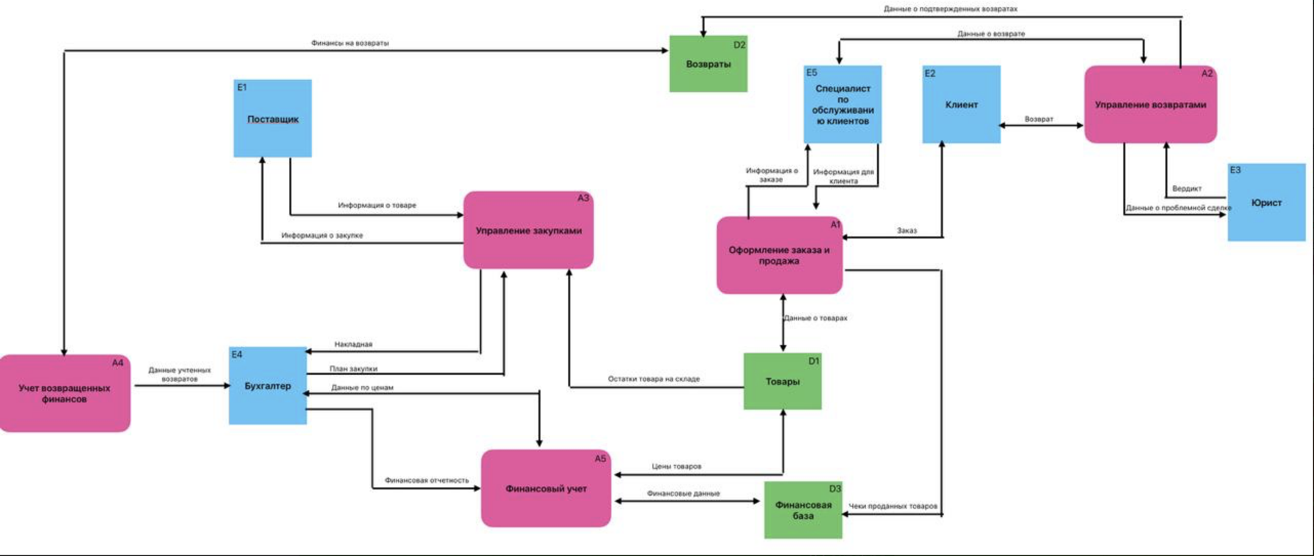
А0

Slide 12
Выводы
Спроектирована функциональная модель АИС «Дюймовочка» с использованием методологии DFD
Определено назначение системы и выделены ключевые внешние сущности (Клиент, Поставщик, Бухгалтер, Юрист, Продавец)
Построены контекстная диаграмма (уровень А-0) и детализированная диаграмма (уровень А0), отражающие процессы управления продажами, закупками и учётом товаров

Slide 13

Спасибо за внимание!
Наши ТГ: @Amish88r, @glebasynder, @pivpavgangsta, @solitude_cake

